Slide 1
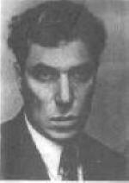
Борис Леонидович Пастернак (1890 – 1960 г.г.)
Жизнь и творчество

Slide 2
Основные этапы жизни и творчества

Slide 3
Эпиграф
Во всем мне хочется дойти до самой сути:
В работе, в поисках пути,
В сердечной смуте
До сущности протекших дней,
До их причины,
До оснований, до корней,
До сердцевины.
Б. Л. Пастернак

Slide 4
Детство
1890, 10 февраля (29 января по ст. ст.)
Родился в Москве Б. Пастернак. Отец — художник Леонид Осипович Пастернак, мать — пианистка Розалия Исидоровна, в девичестве Кауфман.

Slide 5
Леони́д О́сипович Пастерна́к (согласно документам Ицхок-Лейб, или Исаак Иосифович, Пастернак, также Постернак; 1862, Одесса — 1945, Оксфорд, Великобритания) — российский живописец и график, мастер жанровых композиций и книжной иллюстрации; педагог.

Slide 6
1) Лев Толстой с семьей, 1902 год 2) Сосны и море, 1910 год

Slide 7
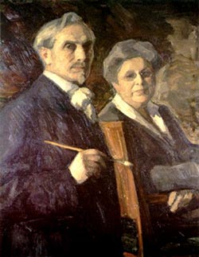
Автопортрет , Л.О.Пастернак с женой

Slide 8
Университеты
1901, август
Поступил во второй класс московской пятой гимназии.
1908, май
Окончание гимназии с золотой медалью.
август
Поступает на юридический факультет Московского университета. Параллельно еще в гимназии проходит композиторский курс по программе консерватории, готовится сдавать экзамены экстерном.
1909, май
Переводится на философское отделение историко-филологического факультета университета.

Slide 9
1913 год – решение стать поэтом
апрель
Первая публикация стихов Б. Л. Пастернака в коллективном сборнике “Лирика”. В этом же году он заканчивает университет со званием кандидата философии Московского университета.
декабрь
Работа над сборником стихов “Близнец в тучах”.

Slide 10
В кругу футуристов
1914
Выходит первый сборник футуристической группы “Центрифуга” — “Руконог” со стихами и статьей Б. Пастернака; в этом же году происходит первая встреча с В. Маяковским.
1916
Выход книги стихов “Поверх барьеров”.

Slide 11
Творчество 20-х годов
1917
Революция в России; Б. Пастернак работает над книгой “Сестра — моя жизнь”.
1917—1918
Работа над повестью “Детство Люверс”.
1921
Отъезд родителей в Берлин.

Slide 12
Творчество 30-х годов
1922
Женитьба на художнице Евгении Владимировне Лурье; завязывается переписка Пастернака с Мариной Цветаевой, в то время живущей во Франции.
январь
Выходит книга стихов “Сестра — моя жизнь”.
1922—1923
Пребывание в Германии, участие в литературной жизни Берлина; здесь выходит книга стихов “Темы и вариации” (январь 1923).
1924
В журнале “ЛЕФ” печатается поэма “Высокая болезнь”, в которой Б. Пастернак пытается выразить свое понимание Октябрьской революции.

Slide 13
Творчество 30-х годов
1925—1930
Работа над романом в стихах “Спекторский”, где Пастернак, ощущая тягу к эпической форме, впервые предпринимает попытку соединения в одном произведении прозы (“Повесть) и поэзии (“Спекторский”).
1925—1926
Пишет поэму “Девятьсот пятый год” — эпос, “ внушенный временем ”.
1926—1927
Пишет поэму “Лейтенант Шмидт”; порывает с группой ЛЕФ, назвав работу на злобу дня лефовцев “ремесленным полуискусством”.

Slide 14
Новый взлет
1931
Выходит автобиографическая повесть “Охранная грамота”, посвященная памяти Р. М. Рильке. Женитьба на Зинаиде Николаевне Нейгауз; поездка в Грузию, начало крепкой дружбы с грузинскими поэтами Тицианом Табидзе и Паоло Яшвили, стихи которых много переводит.
1932
Новая любовь — новый творческий взлет: выходит книга стихов “Второе рождение”.
1936
Усиливаются нападки на поэта со стороны верноподданнической прессы. Пастернак, стараясь быть дальше от официальной литературной жизни, уезжает на дачу в Переделкино, где работает над переводами.

Slide 15
Годы войны
1941
Переводит и публикует “Гамлета”; начинает работу над переводом “Ромео и Джульетта”.
июль—август
Эвакуация семьи в Чистополь; первые “военные” стихи.
1943
В составе писательской бригады Б. Пастернак отправляется на Брянский фронт.
1945
Выходит последняя прижизненная поэтическая книга Б. Л. Пастернака “Избранные стихи и поэмы”.

Slide 16
В атмосфере репрессий
1945—1955
Работа над романом “Доктор Живаго”.
октябрь
Знакомится с Ольгой Всеволодовной Ивинской.

Slide 17
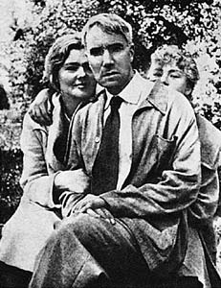
Б. Пастернак с Ольгой Ивинской

Slide 18
Нобелевская премия
1946, осень
Первое выдвижение Б. Пастернака на Нобелевскую премию: его кандидатуру предложили английские литераторы за лирические произведения. На Родине же в это время идет откровенная травля поэта, уничтожаются его книги, печатаются разгромные статьи.
1952, 20 октября
Инфаркт миокарда; Боткинская больница.
1953
Выход отдельной книгой перевода “Фауста” Гете.
1954
Выдвижение на Нобелевскую премию. Правительство СССР кандидатуру Пастернака не одобрило, предложив Шолохова.

Slide 19
Травля писателя
1956
Передает рукопись романа “Доктор Живаго” в редакции журналов “Новый мир” и “Знамя”, почти одновременно с этим рукопись попадает в руки миланского издателя-коммуниста Дж. Фельтринелли. Пишет автобиографический очерк “Люди и положения”, начат последний цикл стихотворений “Когда разгуляется”.
1957
Рассыпан набор книги избранных стихотворений, готовившейся в Гослитиздате; Пастернака вызывают в ЦК КПСС с требованием остановить издание романа в Италии, однако в ноябре роман на итальянском языке увидел свет, затем он был переведен на многие другие языки мира.
1958, 23 октября
Присуждение Нобелевской премии по литературе за роман “Доктор Живаго”. В “Литературной газете” печатается письмо редколлегии “Нового мира” в сопровождении редакционной статьи под заголовком “Провокационная вылазка международной реакции”.
Б. Пастернака исключают из Союза писателей СССР. Вследствие всей этой травли вынужден отказаться от премии.

Slide 20
Последние дни поэта
1959
В английской газете публикуется стихотворение “Нобелевская премия”, после чего Б. Л. Пастернака вызывают к генеральному прокурору Р. А. Руденко, предъявляют обвинение в измене Родине и запрещают встречи с иностранцами.
1960, 10 февраля
Семидесятилетие писателя. Он начинает работу над пьесой “Слепая красавица”.
30 мая
Б. Л. Пастернак умер на своей даче в Переделкино.

Slide 21
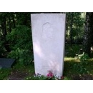
Могила писателя в Переделкино

Slide 22
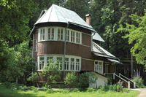
Дом-музей в Переделкино

Slide 23
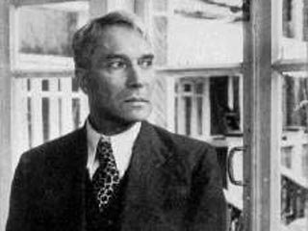
Б. Пастернак

